Slide 1
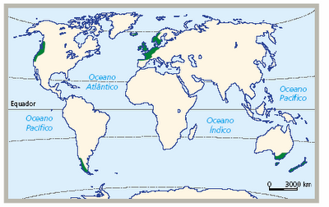
CLIMAS TEMPERADOS
CLIMA TEMPERADO MARÍTIMO

Slide 2
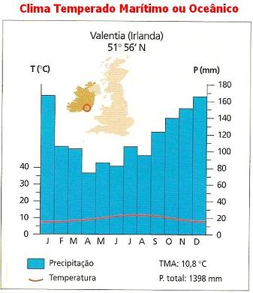
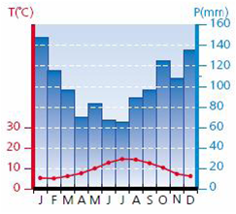
CLIMAS TEMPERADOS
CLIMA TEMPERADO MARÍTIMO

Slide 3
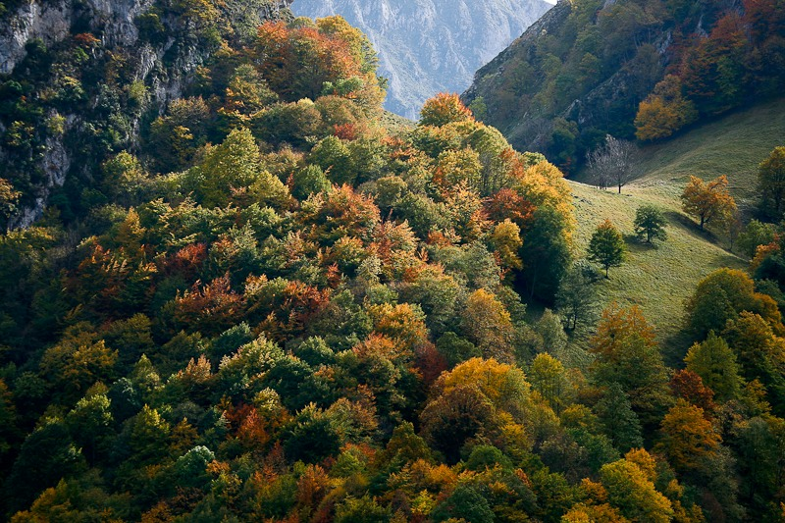
CLIMA TEMPERADO MARÍTIMO
Floresta de folha caduca
ou
Floresta de caducifólias

Slide 4
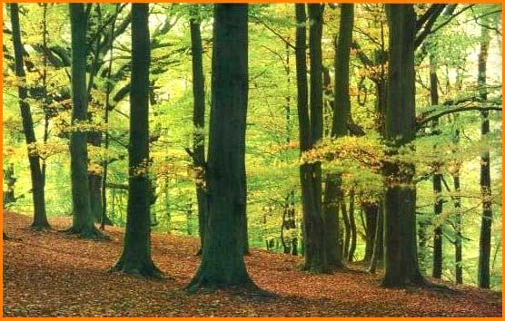
CLIMA TEMPERADO MARÍTIMO
Floresta de folha caduca
ou
Floresta de caducifólias

Slide 5
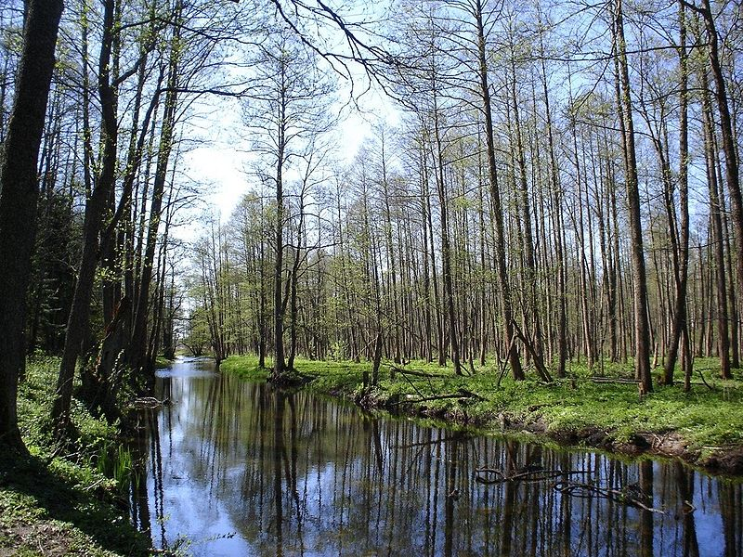

Slide 6
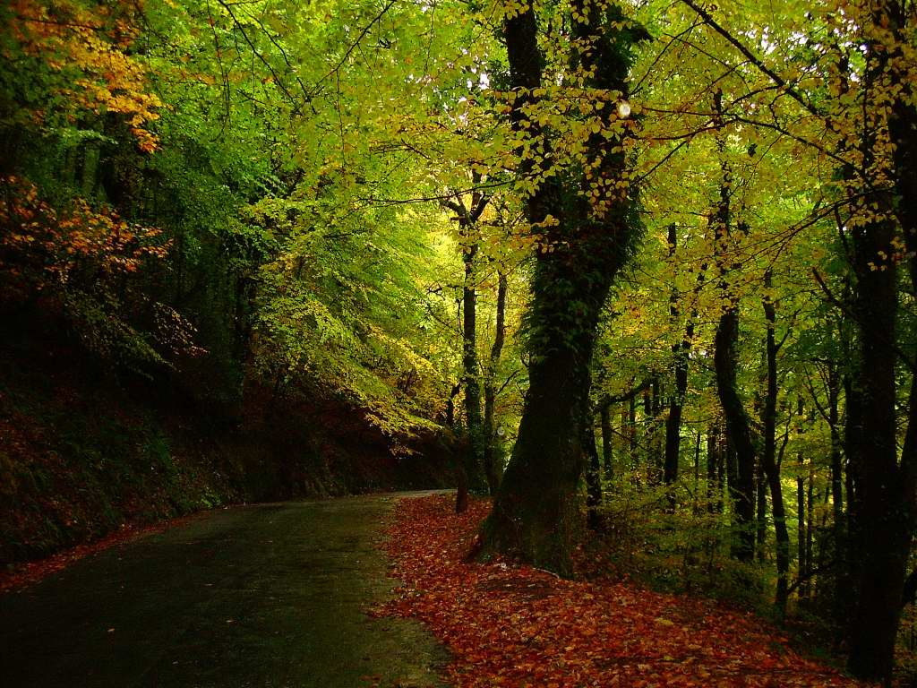
CLIMA TEMPERADO MARÍTIMO
Floresta de folha caduca
ou
Floresta de caducifólias

Slide 7
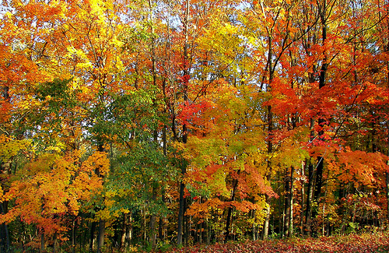
CLIMA TEMPERADO MARÍTIMO
Floresta de folha caduca
ou
Floresta de caducifólias

Slide 8
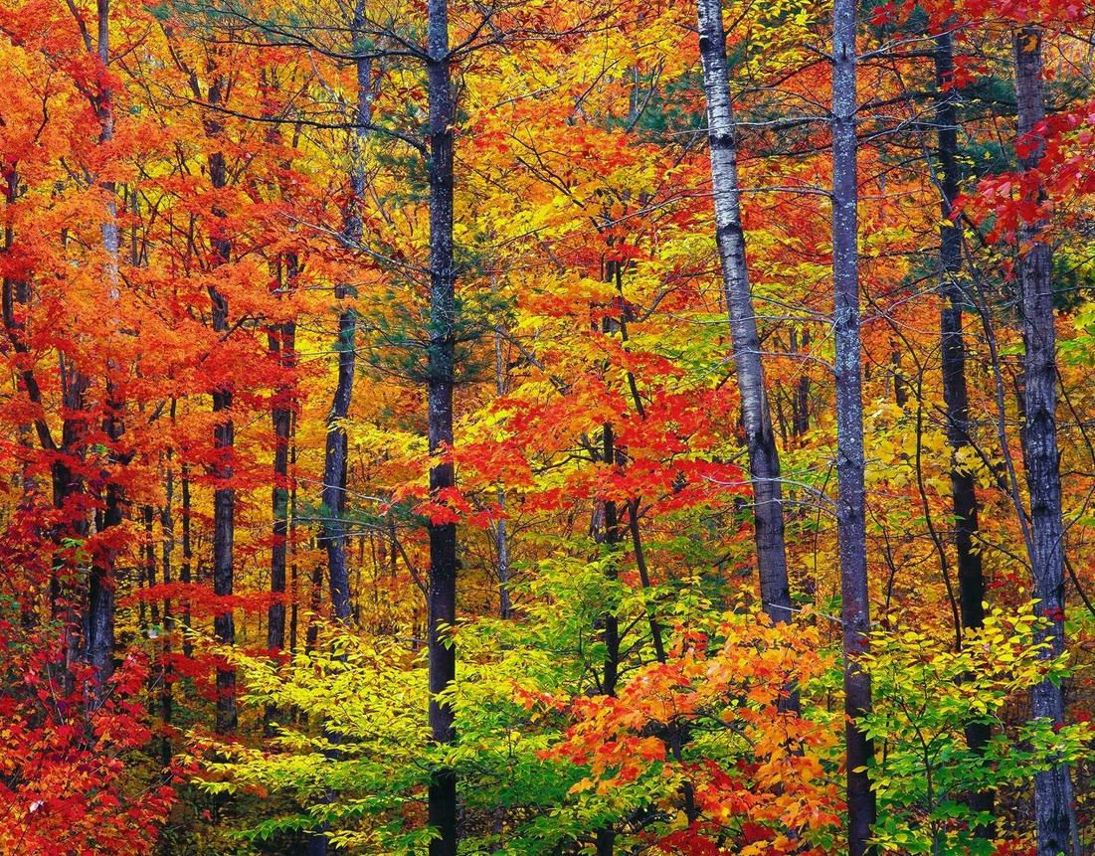
CLIMA TEMPERADO MARÍTIMO
Floresta de folha caduca ou
Floresta de caducifólias

Slide 9
CLIMA TEMPERADO MARÍTIMO
Floresta de folha caduca
ou
Floresta de caducifólias

Slide 10
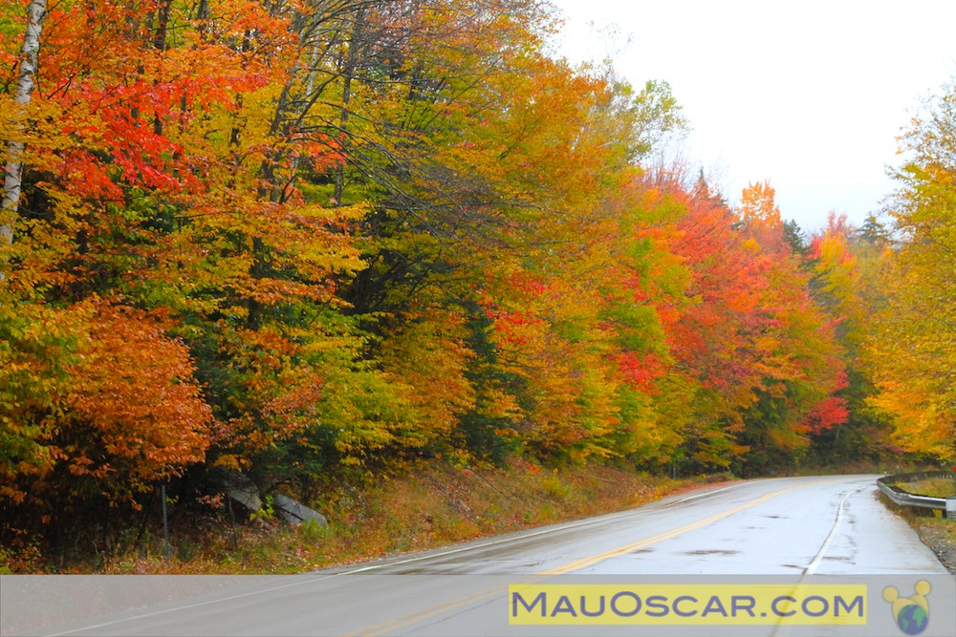
CLIMA TEMPERADO MARÍTIMO
Floresta de folha caduca ou
Floresta de caducifólias

Slide 11
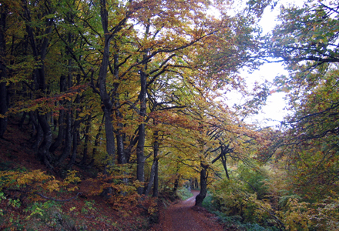
CLIMA TEMPERADO MARÍTIMO
Floresta de folha caduca
ou
Floresta de caducifólias

Slide 12
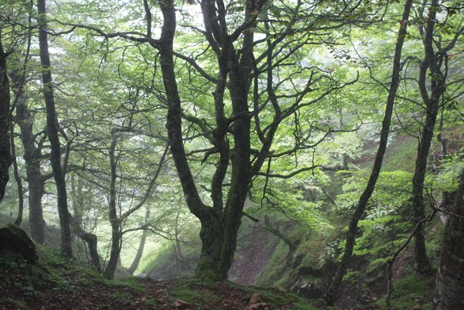
CLIMA TEMPERADO MARÍTIMO
Floresta de folha caduca
ou
Floresta de caducifólias

Slide 13
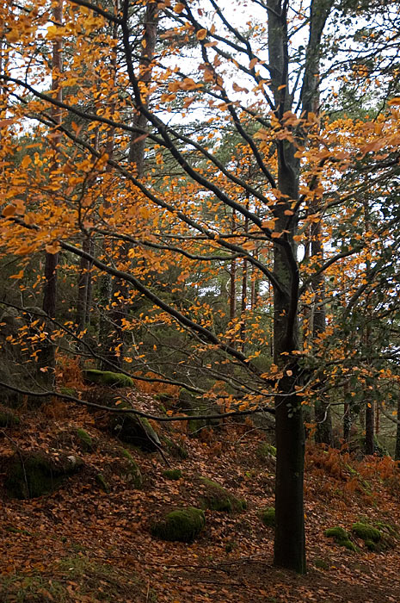

Slide 14
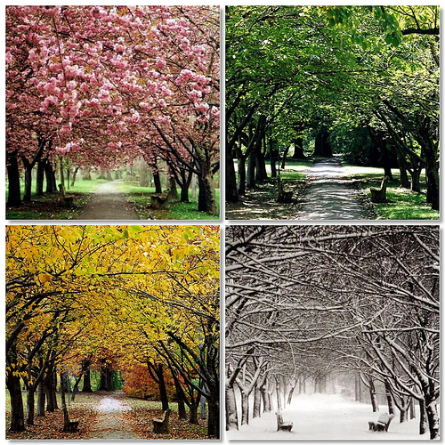

Slide 15
CLIMAS TEMPERADOS
CLIMA TEMPERADO MARÍTIMO
CLIMAS |  |  |  | BIOMAS
Tipo de clima | Estações do ano | Temperatura | Precipitação | Nome do bioma | Caraterísticas | Localização
Clima temperado marítimo | Quatro estações. Verão pouco quente, com alguma chuva. Inverno suave. Primavera e Outono são estações de transição. | Temperaturas médias mensais inferiores a 20ºC mas sempre superiores a 0º C. Reduzida amplitude térmica anual. | Abundante todo o ano, sobretudo no Outono e no Inverno (total anual superior a 1.000 mm). Ausência de meses secos. | Floresta de folha caduca ou floresta caducifólia | As árvores perdem a folha no Outono e voltam a adquiri-las na Primavera seguinte. Ex: carvalho, faia, freixo, castanheiro, avelaneira, salgueiro, choupo, nogueira, etc. | Fachadas ocidentais dos continentes europeu e americano e fachadas orientais da Austrália e Nova Zelândia.

Slide 16
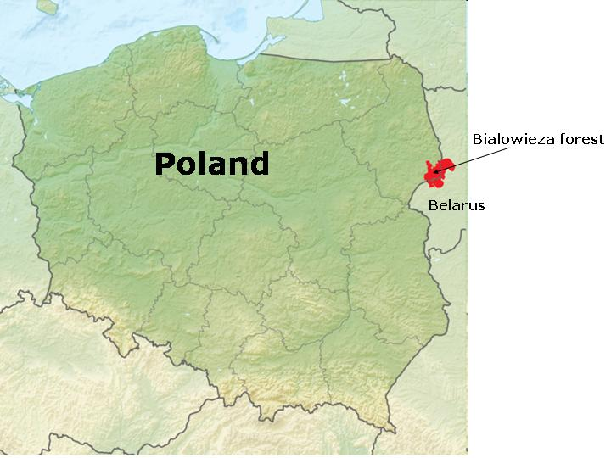

Slide 17
